Slide 1
Творення прикметників
МОРФОЛОГІЯ.ПРИКМЕТНИК
СЕЗКО ТЕТЯНА АНАТОЛІЇВНА,
УЧИТЕЛЬ УКРАЇНСЬКОЇ МОВИ ТА ЛІТЕРАТУРИ ВИЩОЇ КВАЛІФІКАЦІЙНОЇ КАТЕГОРІЇ, З ПЕДАГОГІЧНИМ ЗВАННЯМ «УЧИТЕЛЬ-МЕТОДИСТ»

Slide 2
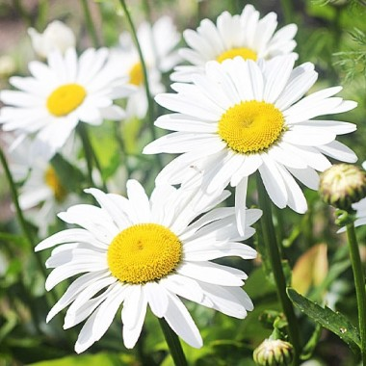
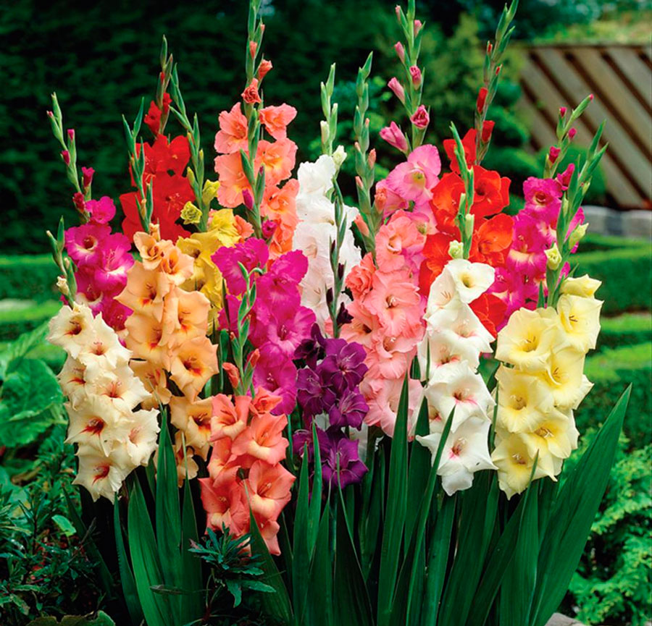
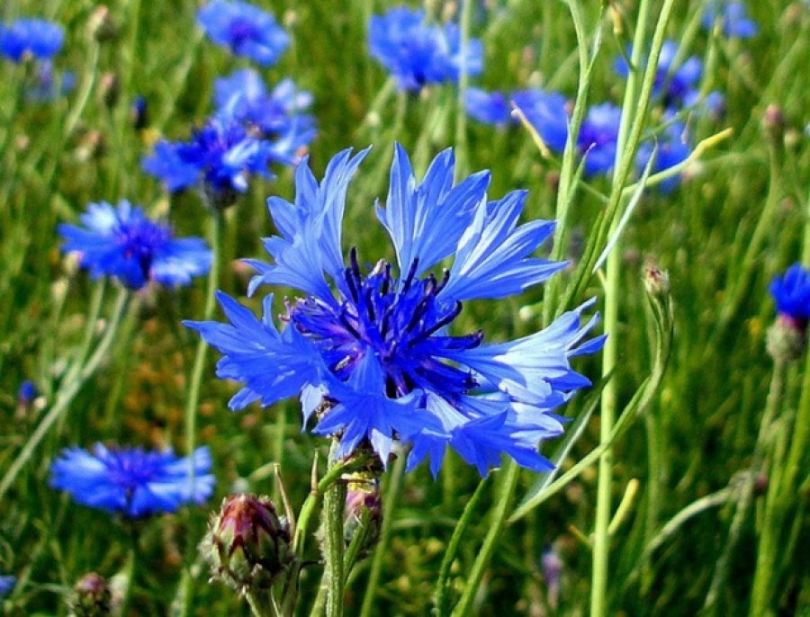
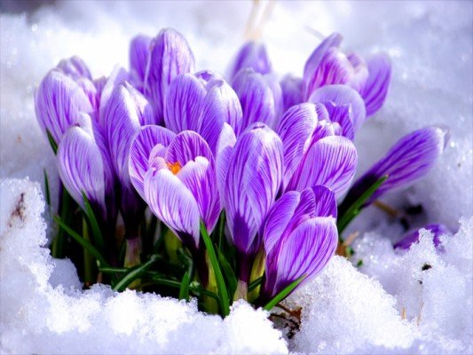
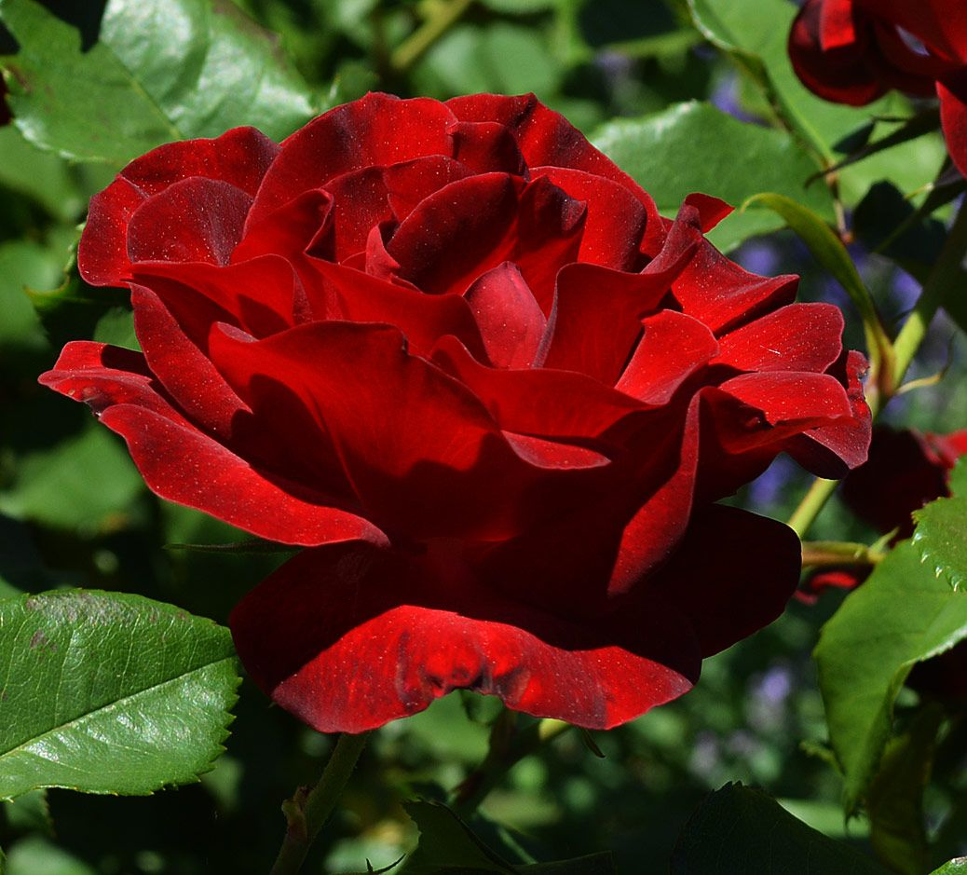
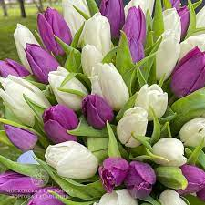
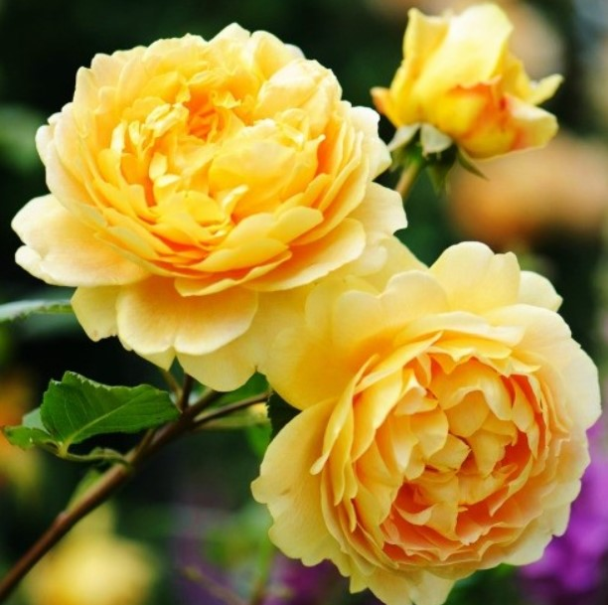
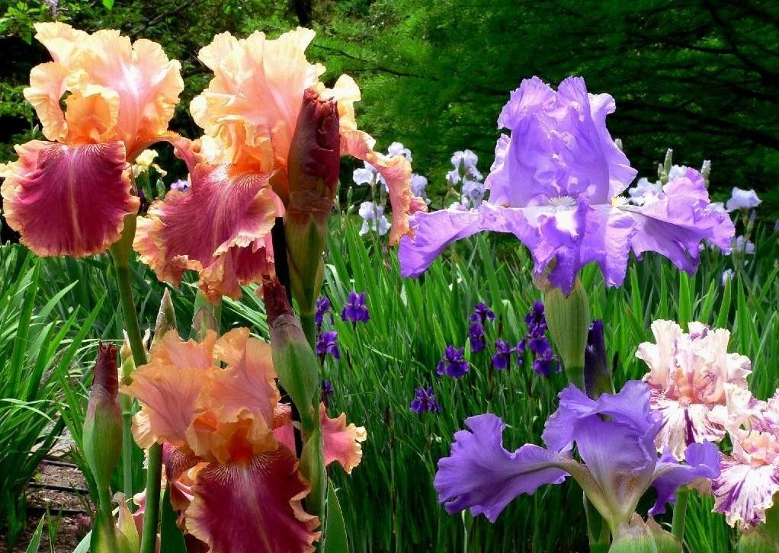
1
2
3
4
5
6
7
8
Якою квіткою можна уявити себе?

Slide 3
Прикметники можна утворювати за допомогою
префіксів: прегарний, найвищий, передсвятковий, заширокий, антивоєнний, ультрамодний.
Найбільше прикметників утворено за допомогою
суфіксів: якісні: величезний, чистенький, гіркуватий, стрункий, поживний тощо; відносні: український, хлібний, вівсяний, дощовий, грушевий тощо; присвійні: Олексина, Софіїна, братів, орлиний, гусячий тощо.
Деякі прикметники утворюють за допомогою
префіксально-суфіксального способу (прибережний, незламний, невпізнанний) і
складання основ (життєдайний, чорнобровий, світло-рожевий).
Окремі прикметники, утративши свої ознаки, переходять в іменники:
слухати колискову, доїхати до Лозової, старий сів.

Slide 4
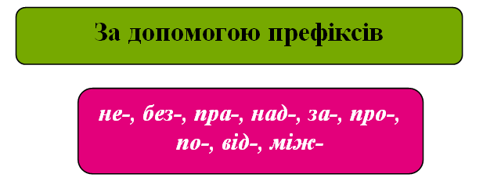

Slide 5
Префіксальним способом прикметники утворюються з допомогою префіксів не-, без-, пра-, над-, за-, про-, по-, від-, між-:
від прикметників: сильний — пре-сильний; високий — не-високий;
від іменників (із прийменником без): без меж — без-межний; без крил — без-крилий.

Slide 6
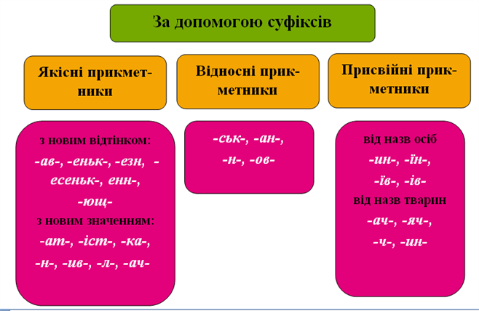

Slide 7
Суфіксальним способом прикметники утворюютьсяза допомогою суфіксів:
ав-, -еньк-, -есеньк-, -езн-, енн-, -ющ- , що утворюють нові слова з відтінком у значенні (зменшеності, здрібнілості, пестливості, згрубілості): чорнявий, здоровенний, біленький, складнющий;
-ат-, -іст-,-ка-, -н-, -ив-, -л-, -ач-, що утворюють слова з новим значенням: близький, стиглий.
-ськ-, -ан-, -н-, -ов-: зимовий, батьківський, ранній.
-ин-, -їн- (якщо твірна основа закінчується на [й]): Лідія — Ліді-їн, Євдокія —
-ів (-їв): Андрій — Андріїв, лікар — лікар-ів;
-ач-, -яч-, -ч-, -ин-: орлине гніздо, вовчий хвіст.
від іменників: сон — сонний; книга — книжний, книжковий;
від прикметників: білий — біленький, білесенький, білісінький, білуватий; тісний — тіснуватий;
від дієслів: гнути — гнучкий; брати — беручкий; пекти — пекучий;
від прислівників: тут — тутешній; вчора — вчорашній.

Slide 8
Зверни увагу!
Деякі прикметники можуть переходити в іменники.
Такий прикметник набуває ознак іменника і в реченні виступає в ролі підмета, додатка, відповідає на питання Хто? Що?:
Військовий оркестр грав марш. Оркестр (Який?) військовий — прикметник.
Військовий йшов по вулиці мовчки. Йшов (Хто?) військовий — іменник.

Slide 9
Префіксально-суфіксальним способом прикметники утворюються від іменників: без талану — безталанний; при школі — пришкільний.
Основоскладанням утворюються прикметники:
від двох прикметників: кислий і солодкий — кисло-солодкий; світлий і синій — світло-синій;
від сполучення іменника і прикметника або числівника: довгі ноги — довгоногий;сільське господарство — сільськогосподарський.
Складносуфіксальним способом (складанням основ з додаванням суфікса) утворюються прикметники від словосполучень: п'ятнадцять років — п'ятнадцятирічний, десять поверхів — десятиповерховий, лівий бік — лівобічний.

Slide 10
Впр.2. Укажіть прикметники, які перейшли в іменники. Визначте їхню синтаксичну роль. Перетворіть їх на прикметники .
1. Сміливого куля боїться (Нар. тв.). 2. В учительській цокав на стіні годинник (Ю. Збанацький). 3. Вільний літає сам і дає іншим літати (Т. Мельничук).

Slide 11
Зауважте!
Під час утворення відносних прикметників за допомогою суфікса –ськ деякі приголосні зазнають звукових змін.
г, з, ж + -ськ- = -зьк-
к, ц, ч + -ськ- = -цьк-
х, с, ш + -ськ- = -ськ

Slide 12
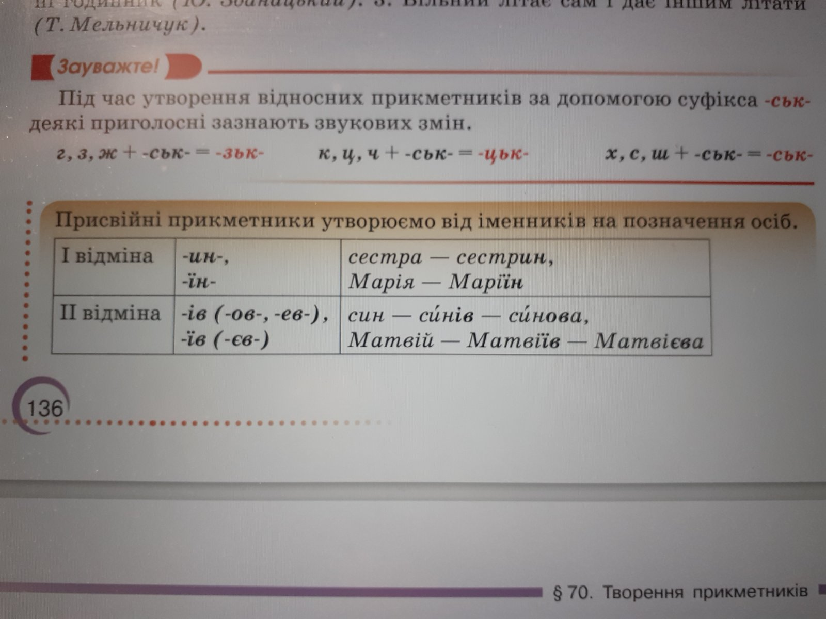
Від іменників на позначення тварин утворюємо присвійні прикметники за допомогою суфіксів: качачий, гусячий, голубиний, солов’їний. Під час творення присвійних прикметників за допомогою суфікса –ин деякі приголосні зазнають звукових змін: г → ж: Олег → ж + -ин- = Олежин;
к → ч: Даринка → ч + -ин- = Даринчин; х → ш: Солоха → ш + -ин- = Солошин

Slide 13
г, з, ж + -ськ- = -зьк-
к, ц, ч + -ськ- = -цьк-
х, с, ш + -ськ- = -ськ
Впр.3. , с. 137 Утворіть від іменників відносні прикметники та запишіть (за зразком).
Зразок. Прага + -ськ- = празький.
Прага, козак, Белз, чех, Збараж, ткач, Калуш, стрілець, Полісся.

Slide 14

§ 70, с.136
Впр.4. , с. 137. Утворіть і запишіть присвійні прикметники.
(Наум) голос, (Іринка) планшет, (Квітка) пісня, (дрімлюга) хвіст, (Арсеній) порада.

